Slide 1
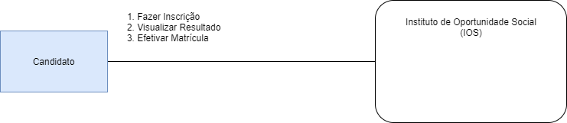
Contexto de Negócio

Slide 2
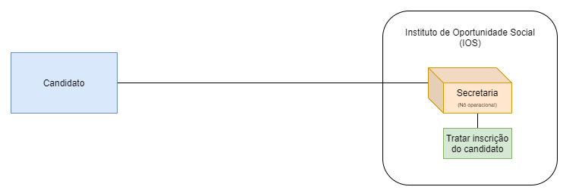
Cenário: Fazer Inscrição

Slide 3
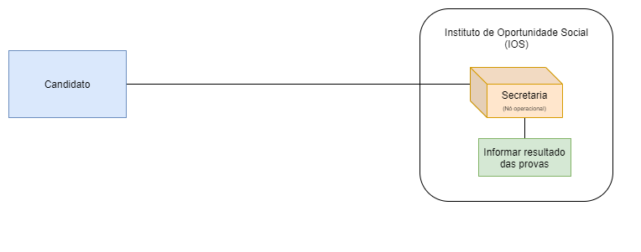
Cenário: Visualizar Resultado

Slide 4
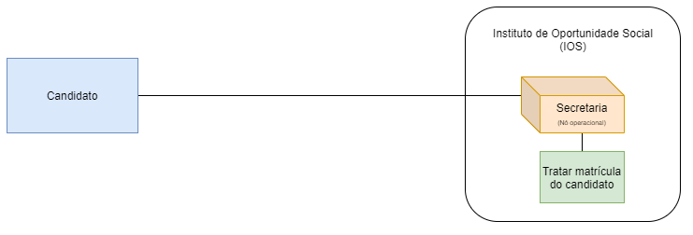
Cenário: Efetivar Matrícula

